Slide 1

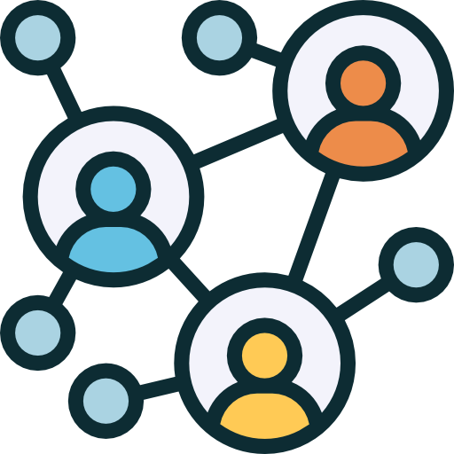
Phase 1. 사용자 입력 기반 데이터 융합
카카오 API
길단위인구
(행정동)
점포 수 변화
(행정동)
추정 매출
(행정동)
1-9호선
역사 좌표
User Input
Enrich Data
Enriched Data Dict (json)
Phase 3. 통합 분석 및 브랜딩
상권 이름
Phase 2. 다면적 상권 심층 분석
역세권
상권 DNA 브랜딩 에이전트
상권 브랜딩 결과
상권활성도 분석 에이전트
상권활성도 보고서
상권 브랜딩
분석 결과
시간대별 유동인구, 매출,
성별, 연령 분포
반경 내 유사점포 수,
개/폐업률, 프랜차이즈 비율
경쟁환경 분석 에이전트
경쟁환경 보고서
상권 DNA 분석 에이전트
종합 분석 보고서
동 내 업종별 매출 순위
업종 추천 보고서
운영 전략 분석 에이전트
최대/최소 매출 업종
사용자 클러스터 업데이트

Slide 2


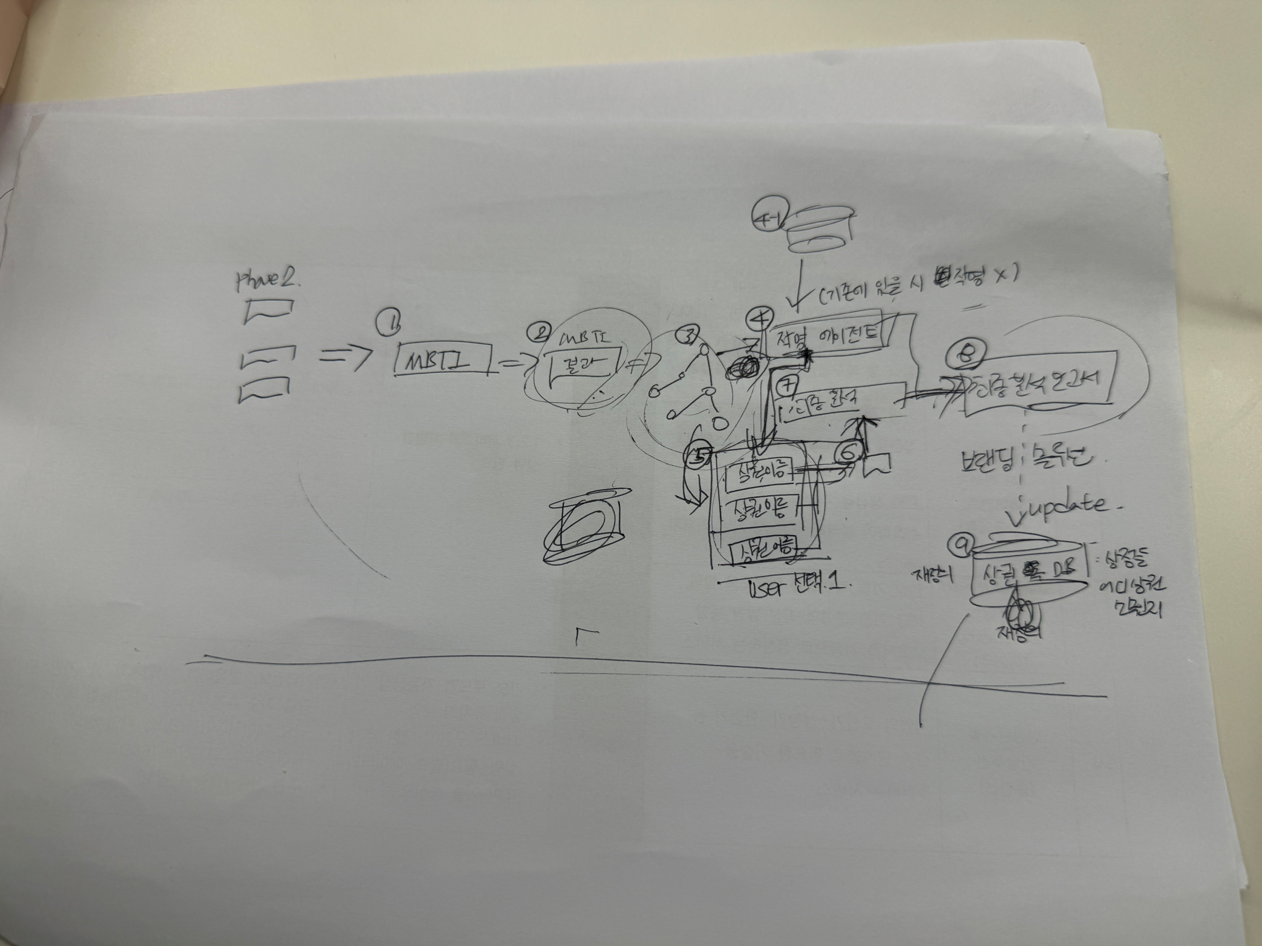


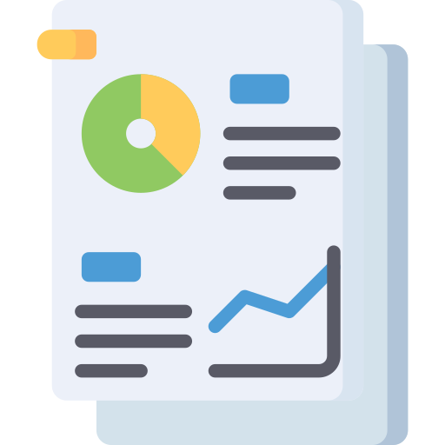
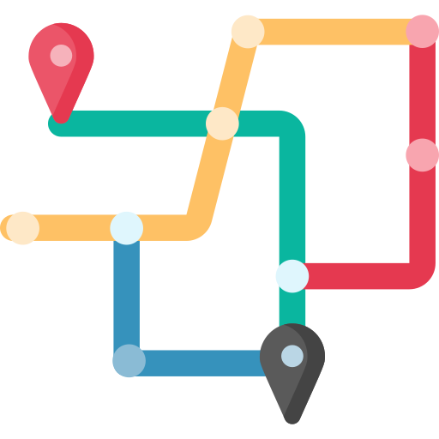

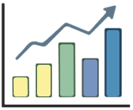

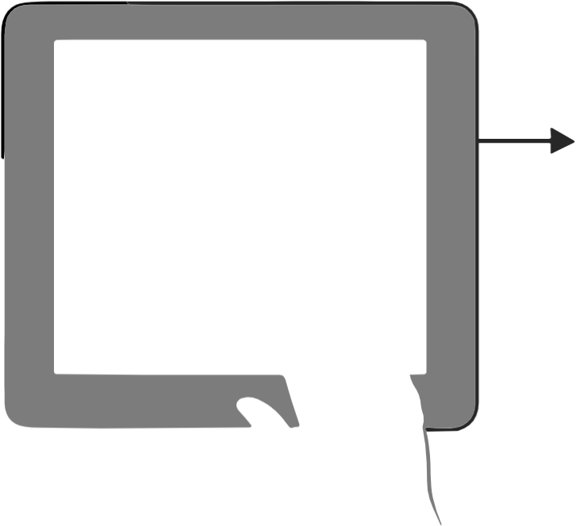



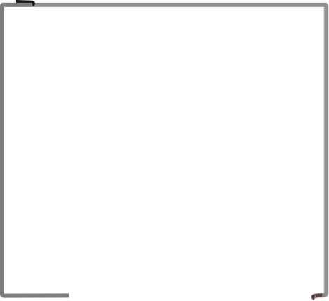
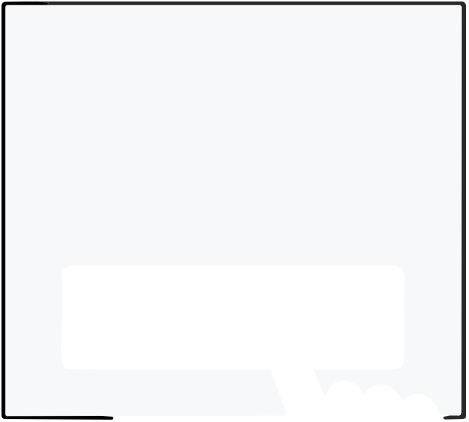







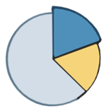















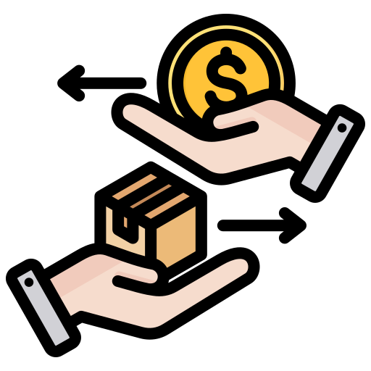
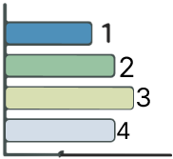

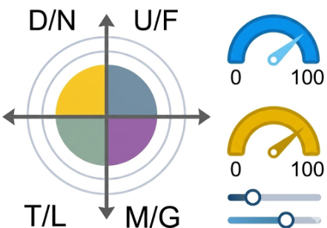
Phase 1. 사용자 입력 기반 데이터 융합
Phase 2. 다면적 상권 심층 분석
Phase 3. 통합 분석 및 브랜딩
상권활성도 분석
에이전트
지도, 지하철 데이터
상권활성도
보고서
상권 브랜딩 DB
상권활성도
보고서
상권활성화 점수 산출(0-100)
상권 브랜딩 에이전트
경쟁환경 분석
에이전트
상권 브랜딩
데이터 융합
JSON 파일 생성
LLM 멀티에이전트
시스템
경쟁환경 분석
보고서
경쟁환경 분석
보고서
유사업종(경쟁환경) 분석
상권 3개 추천
사용자 데이터 입력
운영 전략 분석 에이전트
유동인구, 추정매출, 상권현황
데이터
운영 전략 분석
보고서
운영 전략 분석
보고서
상권 브랜드 아이덴티티
브랜드 활성화 방향
상권 맞춤 브랜딩
상권 브랜딩 보고서
운영 업종 포지셔닝 비교
마케팅 인사이트 제시
종합 분석 에이전트
상권 종합 분석
상권 MBTI 도출(0-100)

Slide 3




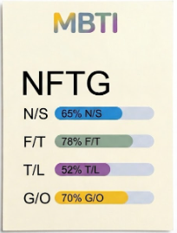

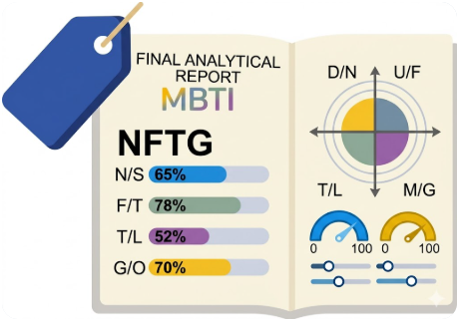


Phase 1. 사용자 입력 기반 데이터 융합
Phase 2. 다면적 상권 심층 분석
Phase 3. 상권 브랜딩 및 통합 분석
상권활성도 분석
에이전트
상권 브랜딩 에이전트
지도, 지하철 데이터
상권활성도
보고서
상권 브랜딩 3개 추천
상권활성화 점수 산출(0-100)
상권 클러스터링
상권 브랜딩 DB
MBTI 분석 에이전트
경쟁환경 분석
에이전트
상권 브랜드 아이덴티티
브랜드 활성화 방향
상권 맞춤 브랜딩
상권 브랜딩 보고서
데이터 융합
JSON 파일 생성
경쟁환경 분석
보고서
MBTI 보고서
상권 브랜딩 선택(사용자 입력)
유사업종(경쟁환경) 분석
상권 브랜딩 솔루션
사용자 입력 매장 분석
상권 MBTI 도출(0-100)
사용자 데이터 입력
운영 전략 분석 에이전트
최종 분석 에이전트
유동인구, 추정매출, 상권현황
데이터
운영 전략 분석
보고서
운영 업종 포지셔닝 비교
마케팅 인사이트 제시
상권 재정의 DB
상권 최종 분석
상권 브랜딩 솔루션 탐색

Slide 4





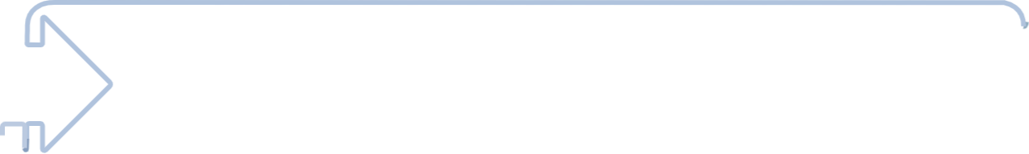













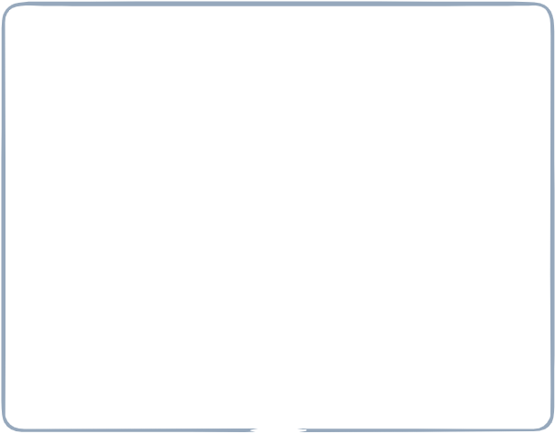


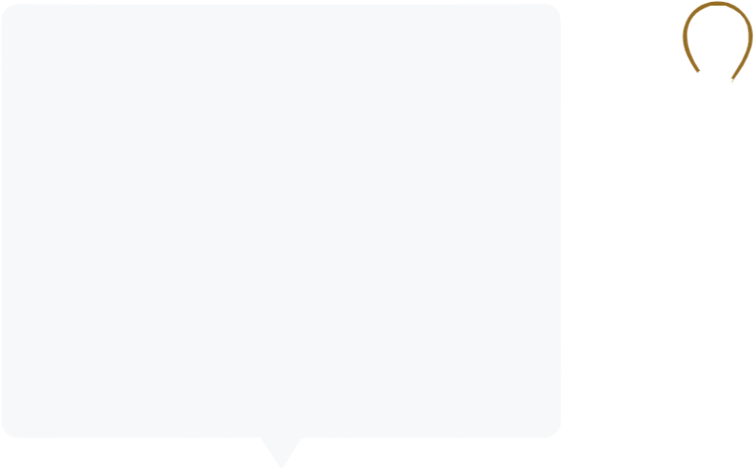





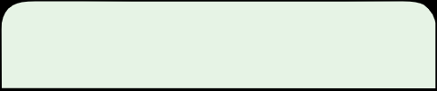
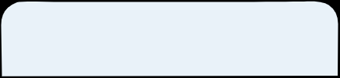




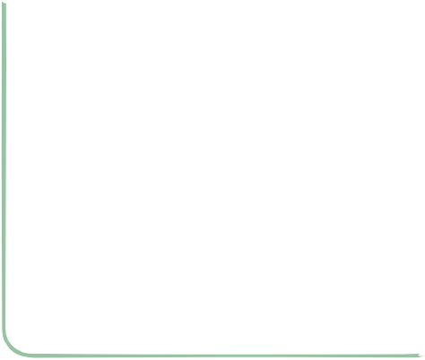

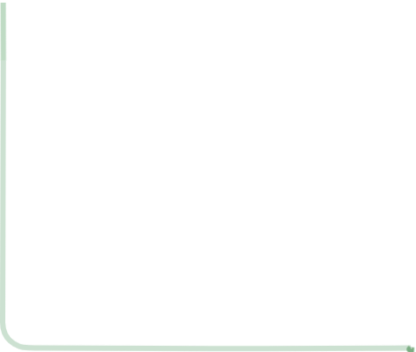














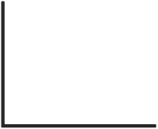

















































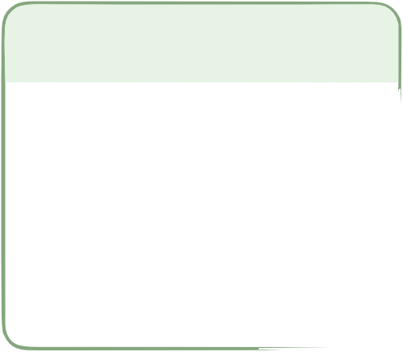






























































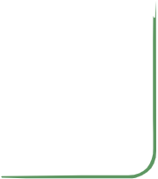






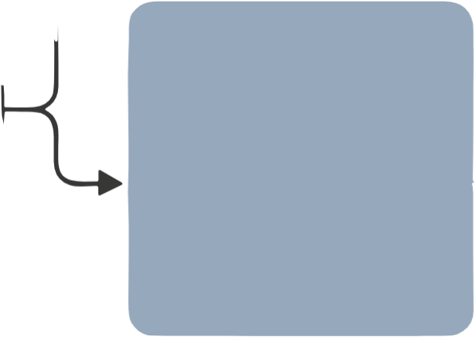

















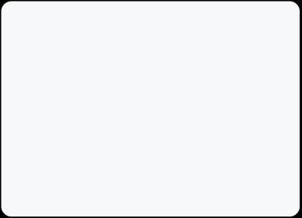

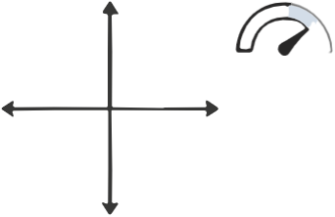









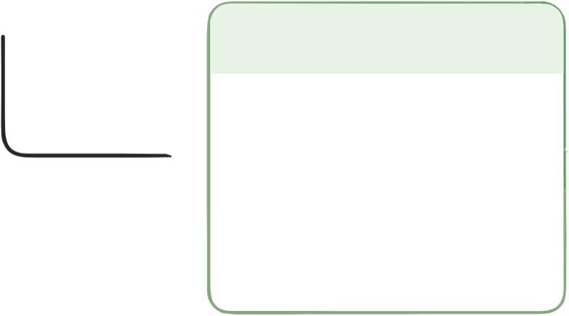































상권더하기 서비스의 3단계 동작 과정
1.사용자 입력 기반 데이터 융합
2.다면적 상권 심층 분석
3.통합 분석 및 브랜딩
(LLM멀티에이전트시스템)
상호명,자치구/행정동
상권활성도 분석에이전트
운영요일,오든/마감시간
시그니처상품
후보1
가게분위기
Kakao APl
(짐포수, 역거리 등)
Population
Sales
상권황성도
8주고객연렁층/성별
flow
over time
보고서생성
경쟁환경 분석 에이전트
상권
3개후보생성,1개채택
분석
JSON 파일
Competitor
중합분석에이전트
생성
LLM
ratio
보고서생성
솔루션마켓
Multi-Agent
D/N
U/F
System
업총추천에이전트
T/L
M/G
2
3
4
Ranking
보고서생성
서올시상권공공데이터
핵심인사이트&전략제시/
(유동인구,추청에출 등)
상권 클러스터팅

Slide 5
Phase 1. 사용자 입력 기반 데이터 융합
카카오 API
길단위인구
(행정동)
점포 수 변화
(행정동)
추정 매출
(행정동)
User Input
Enrich Data
Enriched Data Dict (json)
상권활성도 분석 에이전트
경쟁환경 분석 에이전트
운영 전략 분석 에이전트

Slide 6
Phase 2. 다면적 상권 심층 분석
역세권
상권활성도 분석 에이전트
상권활성도 보고서
시간대별 유동인구, 매출,
성별, 연령 분포
반경 내 유사점포 수,
개/폐업률, 프랜차이즈 비율
경쟁환경 분석 에이전트
경쟁환경 보고서
동 내 업종별 매출 순위
업종 추천 보고서
업종 추천 에이전트
최대/최소 매출 업종

Slide 7
Phase 3. 통합 분석 및 브랜딩
상권 이름
상권 작명 에이전트
상권 작명 결과
분석 결과
종합 분석 에이전트
종합 분석 보고서
사용자 클러스터 업데이트

